Slide 1
Казанский национальный исследовательский технологический университет Кафедра информатики и прикладной математики
Выпускная квалификационная работа
Разработка клиент-серверной информационной системы технической поддержки пользователей ГАС «Правосудие»
Выполнил: студент 7243-11 гр.
Романов В.В.
Руководитель: доцент, к. ф.-м. н.
Плещинская И.Е
Казань 2018

Slide 2
Государственная автоматизированная система РФ «Правосудие»
Государственная автоматизированная система РФ «Правосудие» - это комплекс программного и технического оснащения, автоматизирующего деятельность федеральных судов. В состав ГАС «Правосудие» входят подсистемы ведения судебного делопроизводства и статистики, документооборота, аналитические модули.

Slide 3
Актуальность темы
пользователи ГАС «Правосудие» нуждаются в оперативной и качественной технической поддержке;
деятельность службы технической поддержки пользователей может быть оптимизирована при помощи Helpdesk-системы;
использование существующих бесплатных Helpdesk-систем требует их трудоёмкого конфигурирования и доработки.

Slide 4
Цель и задачи
Цель работы:
Разработка трехуровневой клиент-серверной информационной системы технической поддержки пользователей государственной автоматизированной системы «Правосудие»
Задачи:
определить исходный набор функций приложения;
освоить принципы построения баз данных в СУБД Firebird;
спроектировать базу данных для приложения;
разработать серверную и клиентскую части приложения.

Slide 5
Задачи
определить исходный набор функций приложения;
освоить принципы построения баз данных в СУБД Firebird;
спроектировать базу данных для приложения;
разработать серверную и клиентскую части приложения.

Slide 6
Выбор средств разработки
Для разработки системы технической поддержки пользователей ГАС «Правосудие» выбраны:
среда разработки Delphi 7 Enterprise (язык программирования Object Pascal);
система управления базами данных Firebird 2.1.

Slide 7
Обоснование выбора
В качестве преимуществ среды разработки Delphi 7 Enterprise можно отметить:
приложения, разработанные в среде Delphi, обладают высокой производительностью;
низкие требования разрабатываемых в среде Delphi приложений к ресурсам компьютера.
Преимущества СУБД Firebird 2.1:
многоверсионная архитектура;
высокая эффективность и мощная языковая поддержка для хранимых процедур и триггеров.

Slide 8
Архитектура трехуровневой клиент-серверной системы

Slide 9
Структура клиент-серверной системы технической поддержки пользователей ГАС «Правосудие»
Сервер приложения
Клиентское приложение для пользователей
Создание заявок
Клиентское приложение для специалистов техподдержки
Создание заявок
Управление заявками пользователей
Распределение заявок
Ведение справочников
Создание статистических отчетов
Система обратной связи
Управление личными заявками

Slide 10
Функции системы
ведение справочников пользователей системы и специалистов службы технической поддержки пользователей ГАС «Правосудие»;
создание заявок пользователем или специалистом техподдержки, в случае обращения пользователя по телефону;
назначение заявке ответственного специалиста;
ведение переписки с пользователем;
контроль срока исполнения назначаемых заявок;
закрытие заявки с указанием причины закрытия;
отображение результатов работы службы технической поддержки в виде диаграмм.

Slide 11
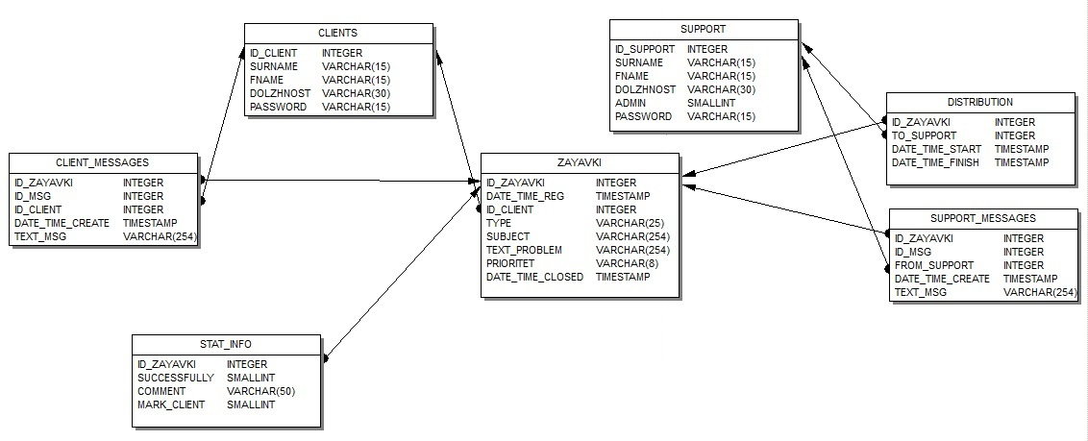
Инфологическая модель базы данных клиент-серверной системы технической поддержки пользователей ГАС «Правосудие»

Slide 12
Фрагмент хранимой процедуры расчета результатов работы службы техподдержки за период
SET TERM ^ ;
…
begin
/*SQL-запрос в цикле для выборки распределенных заявок за период по специалистам*/
for select to_support,count(*)
from distribution
where date_time_start>=:from_date and date_time_start<=:to_date
group by to_support
into :id_supp, :count_zayavok
do
begin
/*выборка фамилий специалистов*/
select surname
from support s
where s.id_support=:id_supp
into :surname;
/*выборка количества открытых заявок*/
select count(*)
from zayavki z join distribution d on z.id_zayavki=d.id_zayavki
where z.date_time_closed is null
and d.to_support=:id_supp
and date_time_start>=:from_date
and date_time_start<=:to_date
into :count_zayavok_open;
…
suspend;
end
end^
SET TERM ; ^

Slide 13
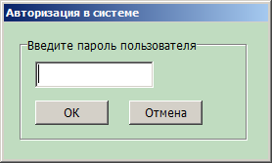
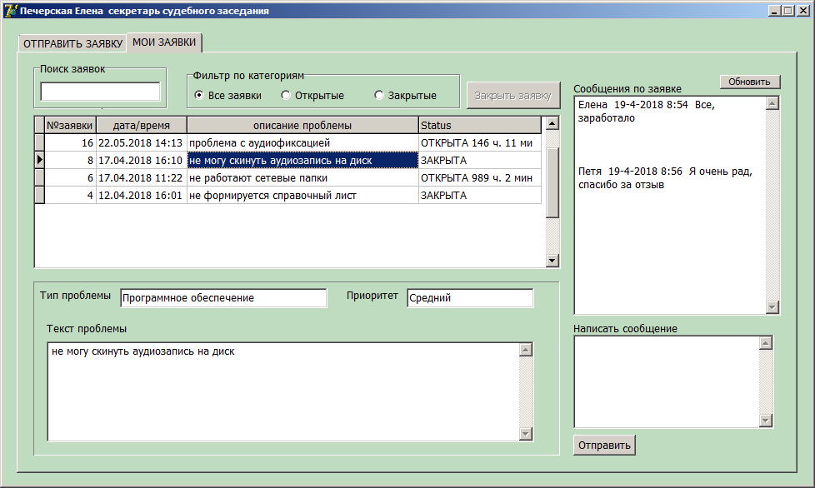
Интерфейс клиентской части приложения для пользователей

Slide 14
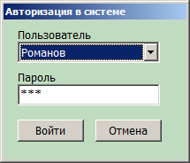
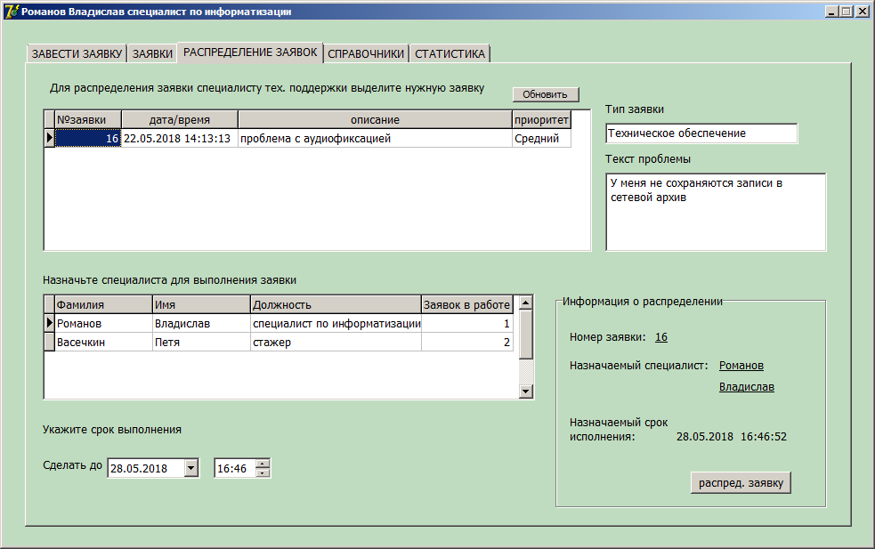
Интерфейс клиентской части приложения для специалистов техподдержки

Slide 15
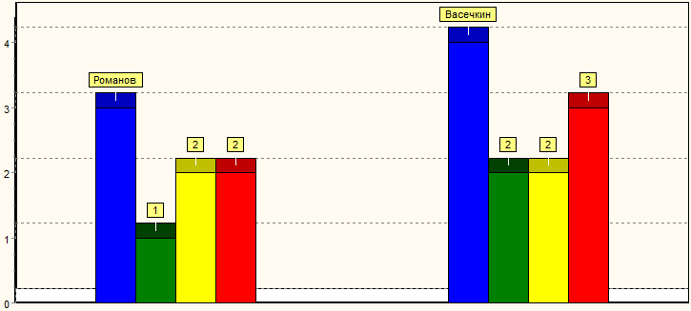

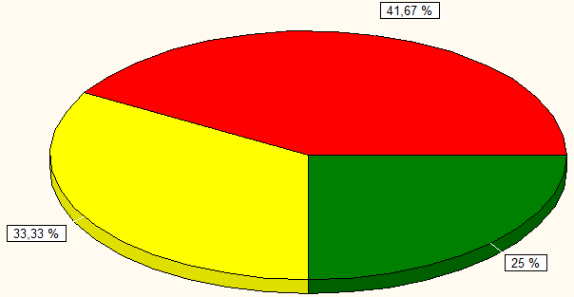

Визуализация результатов работы службы техподдержки в виде диаграмм

Slide 16
Заключение
Спроектирована и разработана система технической поддержки пользователей ГАС «Правосудие», имеющая трехуровневую архитектуру клиент-сервер.
Использование этой системы в городском суде позволит повысить качество технического обслуживания пользователей.
Помимо городского суда, разработанный программный продукт может использоваться в отделах технической поддержки различных организаций, поскольку основные функции приложения являются универсальными для организации работы службы техподдержки. Это дает перспективы дальнейшего развития проекта.

